Slide 1




WYŻSZA SZKOŁA EDUKACJA W SPORCIE
1
WORKBOOK EWS
Techniki i praktyki negocjacyjne
CZ. I - Techniki na rozpoczęcie negocjacji
Użytkownik (właściciel licencji) ma prawo powielania dowolnych części lub całego
Produktu jedynie w celu osobistego przekazania kopii Produktu uczestnikom zajęć edukacyjnych, które osobiście prowadzi. Dotyczy to także zajęć prowadzonych online i przekazywania tejże publikacji w formie elektronicznego pliku PDF. Niemniej właściciel licencji powinien poinformować uczestników, iż mogą wykorzystywać publikację wyłącznie do własnych celów edukacyjnych (nie mogą jej kopiować, upubliczniać, przekazywać lub odsprzedawać dalej, osobom trzecim).
Wyższa Szkoła Edukacja w Sporcie
Specjalność: Menedżer sportu
Prof. WSEWS Marek Rybiński
Licencja/License: Marek Rybiński
© GrowinGame Sp. z o.o. & GraSzkoleniowa.pl

Slide 2



65
Technik i praktyk negocjacyjnych
Zbiór najskuteczniejszych metod,
a także sposobów obrony przed manipulacją w negocjacjach
Wyższa Szkoła Edukacja w Sporcie
Specjalność: Menedżer sportu
Prof. WSEWS Marek Rybiński
Licencja/License: Marek Rybiński
© GrowinGame Sp. z o.o. & GraSzkoleniowa.pl

Slide 3
Techniki negocjacji to reguły działania w konkretnych warunkach
lub sytuacjach.
Korzysta się z nich po to, aby wspierać osiąganie swoich celów negocjacyjnych.
Techniki mogą więc służyć budowaniu pozycji negocjacyjnej,
przewagi oraz osiąganiu korzyści w negocjacjach.
Wyższa Szkoła Edukacja w Sporcie
Specjalność: Menedżer sportu
Prof. WSEWS Marek Rybiński
Licencja/License: Marek Rybiński
© GrowinGame Sp. z o.o. & GraSzkoleniowa.pl

Slide 4
Techniki są narzędziami i można je wykorzystać w różnych celach.
Poznacie metody, które można nazwać „białymi”, które niosą ze sobą szacunek dla partnerów negocjacji i wprowadzają klimat rzeczowych rozmów.
Będą także takie, które można nazwać „czarnymi”
lub manipulacyjnymi.
Te częściej wpisują się w kanon twardych negocjacji
i niosą ze sobą wykorzystywanie drugiej strony.
Wyższa Szkoła Edukacja w Sporcie
Specjalność: Menedżer sportu
Prof. WSEWS Marek Rybiński
Licencja/License: Marek Rybiński
© GrowinGame Sp. z o.o. & GraSzkoleniowa.pl

Slide 5
Obrona – ogólne zasady
Istnieją pewne ogólne zasady obrony przed manipulacją i nieuczciwymi technikami w negocjacjach.
Poniższe porady pasują teoretycznie
do każdej z nich.
Wyższa Szkoła Edukacja w Sporcie
Specjalność: Menedżer sportu
Prof. WSEWS Marek Rybiński
Licencja/License: Marek Rybiński
© GrowinGame Sp. z o.o. & GraSzkoleniowa.pl

Slide 6
Nie reaguj od razu.
Pierwsza reakcja jest często emocjonalna.
Im silniejsze są Twoje emocje, tym bardziej ograniczone racjonalne myślenie.
Daj sobie czas na ochłonięcie i zastanowienie się.
Wyższa Szkoła Edukacja w Sporcie
Specjalność: Menedżer sportu
Prof. WSEWS Marek Rybiński
Licencja/License: Marek Rybiński
© GrowinGame Sp. z o.o. & GraSzkoleniowa.pl

Slide 7
Spójrz na sytuację z dystansu.
Jeśli potrzebujesz – poproś o przerwę.
Zignoruj działanie drugiej strony – czasem możesz przemilczeć sprawę,
czasem przekuć sytuację w żart.
Ujawnij technikę – pokaż przeciwnej stronie, że wiesz, na czym polega ta gra oraz przejdź do rzeczowych rozmów.
Wyższa Szkoła Edukacja w Sporcie
Specjalność: Menedżer sportu
Prof. WSEWS Marek Rybiński
Licencja/License: Marek Rybiński
© GrowinGame Sp. z o.o. & GraSzkoleniowa.pl

Slide 8
Techniki na rozpoczęcie negocjacji
Wyższa Szkoła Edukacja w Sporcie
Specjalność: Menedżer sportu
Prof. WSEWS Marek Rybiński
Licencja/License: Marek Rybiński
© GrowinGame Sp. z o.o. & GraSzkoleniowa.pl

Slide 9
Wysokie / niskie otwarcie
Pierwsza oferta
Porządek i reguły
Pakiet
Odrzucenie propozycji
Reguła wzajemności
Wyższa Szkoła Edukacja w Sporcie
Specjalność: Menedżer sportu
Prof. WSEWS Marek Rybiński
Licencja/License: Marek Rybiński
© GrowinGame Sp. z o.o. & GraSzkoleniowa.pl

Slide 10
Wysokie lub niskie otwarcie
Technika wysokiego lub niskiego otwarcia polega na tym, że rozpoczynając negocjacje, przedstawiamy drugiej stronie oczekiwania wyższe (lub niższe) niż te, na które w rzeczywistości jesteśmy w stanie się zgodzić.
Wyższa Szkoła Edukacja w Sporcie
Specjalność: Menedżer sportu
Prof. WSEWS Marek Rybiński
Licencja/License: Marek Rybiński
© GrowinGame Sp. z o.o. & GraSzkoleniowa.pl

Slide 11
Jest to jedna z najczęściej stosowanych technik w negocjacjach. Niemal każdy, kto negocjuje, stosuje ją intuicyjnie. Niemal wszyscy przyzwyczaili się już do tego, że zawsze można coś ugrać podczas negocjacji.
Wyższa Szkoła Edukacja w Sporcie
Specjalność: Menedżer sportu
Prof. WSEWS Marek Rybiński
Licencja/License: Marek Rybiński
© GrowinGame Sp. z o.o. & GraSzkoleniowa.pl

Slide 12
Sprzedawcy często zawyżają cenę wyjściową, ponieważ klienci się targują. Klienci zaniżają swoją cenę wyjściową ponieważ sprzedawcy zawyżają swoją. To właśnie targowanie się nauczyło nas stosowania tej techniki. Dajemy odpowiednio wyżej przy sprzedaży lub odpowiednio niżej przy zakupie, ponieważ istnieje przekonanie,
że „spotkamy się pośrodku”.
Wyższa Szkoła Edukacja w Sporcie
Specjalność: Menedżer sportu
Prof. WSEWS Marek Rybiński
Licencja/License: Marek Rybiński
© GrowinGame Sp. z o.o. & GraSzkoleniowa.pl

Slide 13
Mimo że zastosowanie tej techniki nie jest równoznaczne z profesjonalnym targowaniem się (więcej przy technice ustępstw), posiada jego jedną
z najważniejszych zalet – pozwala na ustępstwo.
Jeśli połączysz je z profesjonalnym ustępowaniem, dasz drugiej stronie niesamowitą satysfakcję
z negocjowania z Tobą.
Wyższa Szkoła Edukacja w Sporcie
Specjalność: Menedżer sportu
Prof. WSEWS Marek Rybiński
Licencja/License: Marek Rybiński
© GrowinGame Sp. z o.o. & GraSzkoleniowa.pl

Slide 14
Technikę tę warto zastosować wówczas, gdy nie wiemy za wiele o drugiej stornie negocjacji – jej propozycji, możliwościach. Istotne jest jednak, aby nie przesadzić, gdyż nasza oferta może wydać się śmieszna, a my nieprofesjonalni. Nikt nie chce handlować z człowiekiem, który oferuje Opla Astrę w cenie Mercedesa klasy S.
Wyższa Szkoła Edukacja w Sporcie
Specjalność: Menedżer sportu
Prof. WSEWS Marek Rybiński
Licencja/License: Marek Rybiński
© GrowinGame Sp. z o.o. & GraSzkoleniowa.pl

Slide 15

Pierwsza oferta
W negocjacjach pierwsza oferta jest bardzo ważnym punktem rozmów.
W pewnym sensie można wyczytać
z niej cele negocjacyjne. Dlatego też wielu negocjatorów uważa, że lepiej jest przedstawiać swoją propozycję dopiero po propozycji drugiej strony.
Wyższa Szkoła Edukacja w Sporcie
Specjalność: Menedżer sportu
Prof. WSEWS Marek Rybiński
Licencja/License: Marek Rybiński
© GrowinGame Sp. z o.o. & GraSzkoleniowa.pl

Slide 16
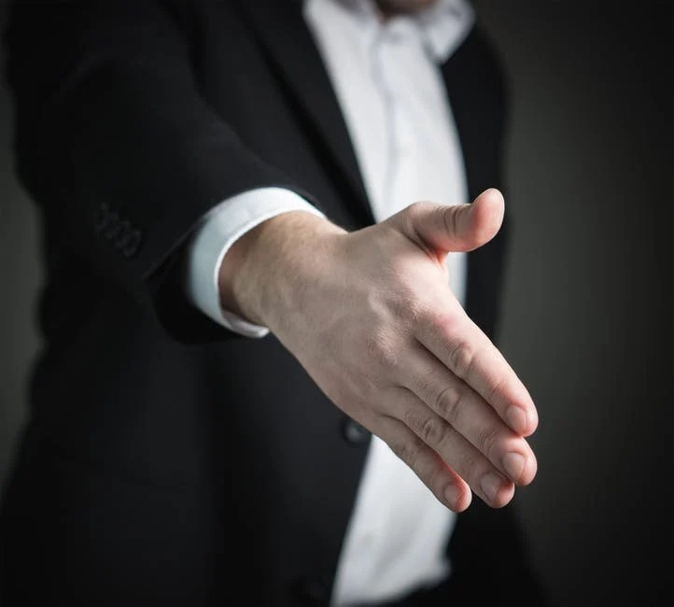
Technika pierwszej oferty obejmuje więc działania, które mają na celu wysłuchanie najpierw propozycji naszego rozmówcy. Może to być szczególnie ważne ze względu na technikę wysokiego otwarcia. Jeśli nasz rozmówca ją zastosuje, to możemy odpowiednio zareagować, gdy będziemy zabierać głos dopiero po nim.
Wyższa Szkoła Edukacja w Sporcie
Specjalność: Menedżer sportu
Prof. WSEWS Marek Rybiński
Licencja/License: Marek Rybiński
© GrowinGame Sp. z o.o. & GraSzkoleniowa.pl

Slide 17
Technika pierwszej oferty może przyjąć postać np. subtelnej sugestii podczas ustalania porządku rozmów:
– Proponuję, aby po przerwie zaprezentowali Państwo swoją propozycję w sprawie płatności. Chętnie się do tej ustosunkujemy.
lub
– Bardzo proszę, jeśli będzie Pan tak uprzejmy i przedstawi swoje stanowisko.
Wyższa Szkoła Edukacja w Sporcie
Specjalność: Menedżer sportu
Prof. WSEWS Marek Rybiński
Licencja/License: Marek Rybiński
© GrowinGame Sp. z o.o. & GraSzkoleniowa.pl

Slide 18
Bardziej wyrafinowany sposób na nieprzedstawianie swojej oferty w pierwszej kolejności to technika Columbo (szczegółowo opisana na innym slajdzie).
Mogą to być np. słowa:
– Wie Pani, ja to w zasadzie nie orientuję się, jakie stawki są teraz na rynku. Ile Pani proponuje ?
Wyższa Szkoła Edukacja w Sporcie
Specjalność: Menedżer sportu
Prof. WSEWS Marek Rybiński
Licencja/License: Marek Rybiński
© GrowinGame Sp. z o.o. & GraSzkoleniowa.pl

Slide 19
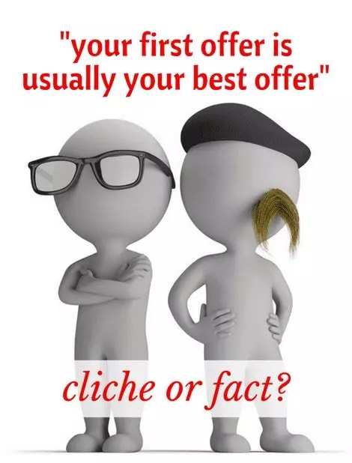
Technika pierwszej oferty może przyjmować różne oblicza. Z pewnością wpadniesz na ciekawe sposoby wykonania jej we własnym stylu.
Wyższa Szkoła Edukacja w Sporcie
Specjalność: Menedżer sportu
Prof. WSEWS Marek Rybiński
Licencja/License: Marek Rybiński
© GrowinGame Sp. z o.o. & GraSzkoleniowa.pl

Slide 20
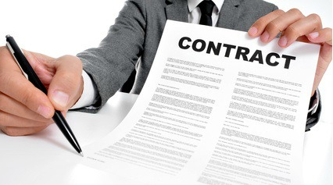
Porządek rozmów jest
w zasadzie praktyką negocjacyjną. Dobrą praktyką. Może być również wykorzystany do uzyskania przewagi
w negocjacjach.
Porządek i reguły
Wyższa Szkoła Edukacja w Sporcie
Specjalność: Menedżer sportu
Prof. WSEWS Marek Rybiński
Licencja/License: Marek Rybiński
© GrowinGame Sp. z o.o. & GraSzkoleniowa.pl

Slide 21
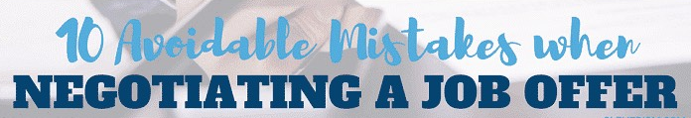
Porządek i reguły
Brak porządku rozmów może jednak umożliwić negocjatorom stosowanie technik opóźniających, dekoncentrujących i wprowadzających chaos. Dlatego zawsze warto ustalić i spisać porządek rozmów.
Wyższa Szkoła Edukacja w Sporcie
Specjalność: Menedżer sportu
Prof. WSEWS Marek Rybiński
Licencja/License: Marek Rybiński
© GrowinGame Sp. z o.o. & GraSzkoleniowa.pl

Slide 22
Porządek i reguły
Nie daj się zwieść myśleniu, że szkoda czasu na ustalanie planu rozmów. Jeśli negocjujesz duży kontrakt lub płacisz za czas negocjacji – ustalenie porządku rozmów zawsze Ci się opłaci.
Wyższa Szkoła Edukacja w Sporcie
Specjalność: Menedżer sportu
Prof. WSEWS Marek Rybiński
Licencja/License: Marek Rybiński
© GrowinGame Sp. z o.o. & GraSzkoleniowa.pl

Slide 23
Porządek i reguły
Jeśli przygotowując się do negocjacji, masz ułożoną strategię i scenariusze, to ustalanie porządku rozmów jest świetną okazją do ułatwienia sobie realizacji scenariusza.
Wyższa Szkoła Edukacja w Sporcie
Specjalność: Menedżer sportu
Prof. WSEWS Marek Rybiński
Licencja/License: Marek Rybiński
© GrowinGame Sp. z o.o. & GraSzkoleniowa.pl

Slide 24
Porządek i reguły
zawsze warto ustalić i spisać porządek rozmów. Szczególnie zaś w trzech przypadkach:
– gdy negocjują więcej niż dwie strony,
– gdy zależy Ci na czasie,
– gdy masz do czynienia z osobami
dygresyjnymi i chaotycznymi.
Wyższa Szkoła Edukacja w Sporcie
Specjalność: Menedżer sportu
Prof. WSEWS Marek Rybiński
Licencja/License: Marek Rybiński
© GrowinGame Sp. z o.o. & GraSzkoleniowa.pl

Slide 25
W negocjacjach rzadko zdarza się, aby jedna strona w pełni zrealizowała wszystkie swoje cele.
Bywa, że strony nie są w stanie wymyślić rozwiązania, które satysfakcjonowałoby je obie.
PAKIET
Często jednak mają różne priorytety swoich celów w ramach tych samych kwestii.
Wyższa Szkoła Edukacja w Sporcie
Specjalność: Menedżer sportu
Prof. WSEWS Marek Rybiński
Licencja/License: Marek Rybiński
© GrowinGame Sp. z o.o. & GraSzkoleniowa.pl

Slide 26
Dlatego dobrym rozwiązaniem jest przedstawienie swojego stanowiska w formie pakietu propozycji.
Przedstawiając pakiet propozycji, mamy większe możliwości uzyskania porozumienia.
PAKIET
Ustępując w ramach jednego celu, możemy uzyskać ustępstwo drugiej strony w innym.
Wyższa Szkoła Edukacja w Sporcie
Specjalność: Menedżer sportu
Prof. WSEWS Marek Rybiński
Licencja/License: Marek Rybiński
© GrowinGame Sp. z o.o. & GraSzkoleniowa.pl

Slide 27
Dużo łatwiej jest Jeśli uważasz, że Twój rozmówca dąży do tego, aby nakłonić Cię do podania swojej propozycji jako pierwszej możesz także stosować techniki ustępstw, gdy mamy wiele możliwych rozwiązań.
PAKIET
Wyższa Szkoła Edukacja w Sporcie
Specjalność: Menedżer sportu
Prof. WSEWS Marek Rybiński
Licencja/License: Marek Rybiński
© GrowinGame Sp. z o.o. & GraSzkoleniowa.pl

Slide 28
Technika pakietu ułatwia osiągnie celów priorytetowych. Dlatego warto stosować ją wszędzie, gdzie jest to możliwe.
PAKIET
W przypadku negocjowania wynagrodzenia może to wyglądać np. tak:
Wyższa Szkoła Edukacja w Sporcie
Specjalność: Menedżer sportu
Prof. WSEWS Marek Rybiński
Licencja/License: Marek Rybiński
© GrowinGame Sp. z o.o. & GraSzkoleniowa.pl

Slide 29
− Chciałbym uzyskać podwyżkę w wysokości
1200 zł brutto. Zależy mi jednak także na opłacaniu przez firmę opieki medycznej oraz ubezpieczenia na życie.
Jeśli Twój rozmówca stosuje tę technikę, Ty także ją zastosuj.
Do dyspozycji masz także technikę próbnego balonu,
technikę ustępstw oraz Columbo.
Wyższa Szkoła Edukacja w Sporcie
Specjalność: Menedżer sportu
Prof. WSEWS Marek Rybiński
Licencja/License: Marek Rybiński
© GrowinGame Sp. z o.o. & GraSzkoleniowa.pl

Slide 30
Niektórzy negocjatorzy twierdzą, że pierwsza propozycja drugiej strony powinna być zawsze odrzucona.
Technika ta nie musi jednak dotyczyć tylko pierwszej propozycji.
ODRZUCENIE PROPOZYCJI
Jeśli zrobisz to „w białych rękawiczkach”, możesz być pewien, że podziała na mniej doświadczonego negocjatora także w zaawansowanych już rozmowach.
Wyższa Szkoła Edukacja w Sporcie
Specjalność: Menedżer sportu
Prof. WSEWS Marek Rybiński
Licencja/License: Marek Rybiński
© GrowinGame Sp. z o.o. & GraSzkoleniowa.pl

Slide 31
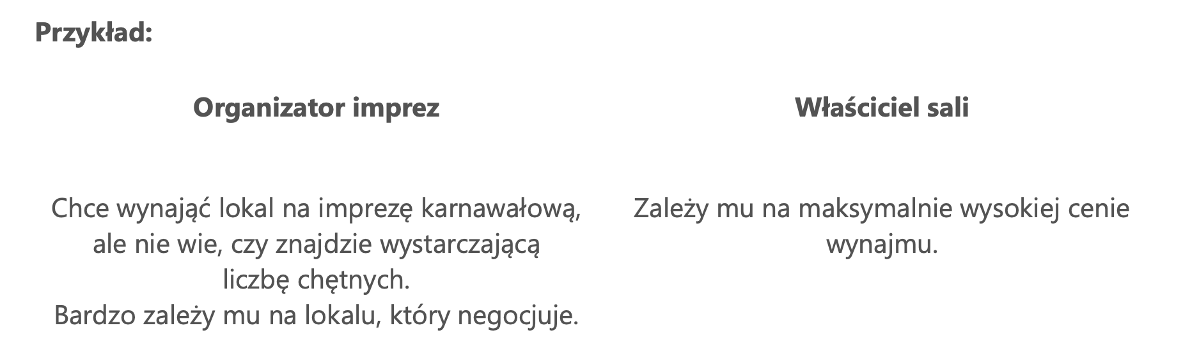
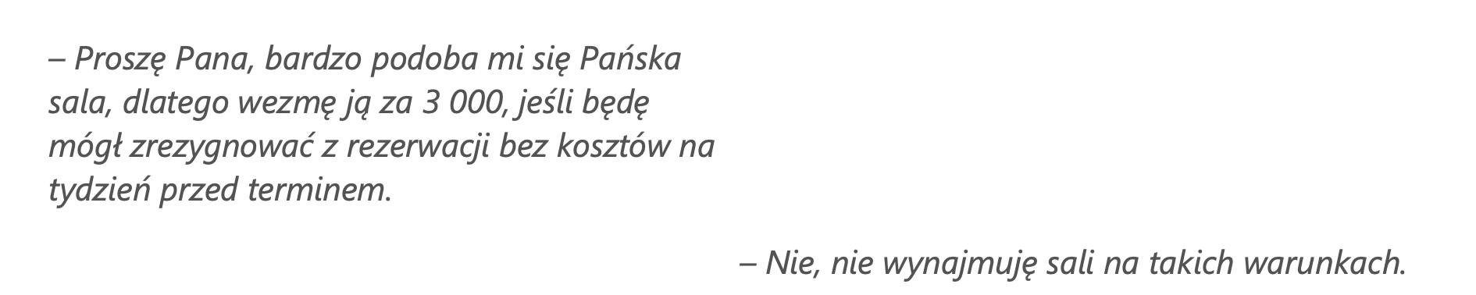
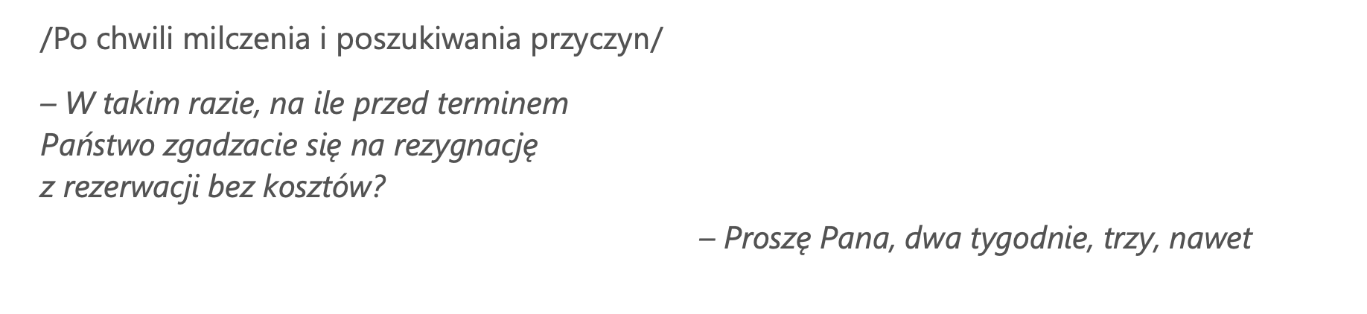
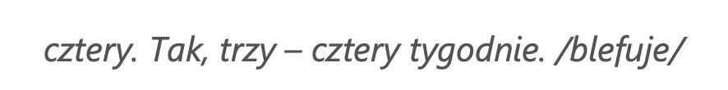
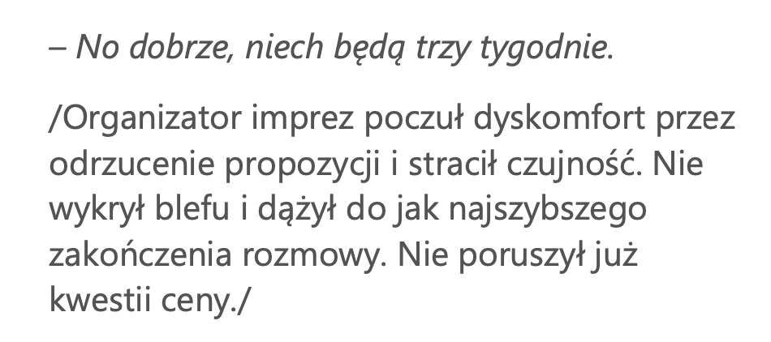
Wyższa Szkoła Edukacja w Sporcie
Specjalność: Menedżer sportu
Prof. WSEWS Marek Rybiński
Licencja/License: Marek Rybiński
© GrowinGame Sp. z o.o. & GraSzkoleniowa.pl

Slide 32
Zastosowanie tej techniki powoduje najczęściej wybicie naszego rozmówcy z rytmu.
Wywiera też lekką presję psychologiczną i zmusza do poszukiwania przyczyny naszej odmowy.
Wyższa Szkoła Edukacja w Sporcie
Specjalność: Menedżer sportu
Prof. WSEWS Marek Rybiński
Licencja/License: Marek Rybiński
© GrowinGame Sp. z o.o. & GraSzkoleniowa.pl

Slide 33
Technika ta może przyjąć różne formy:
– „Nie” – taka odpowiedź może zakończyć negocjacje, pozostawiając drugą stronę z domysłami
– „Dlaczego odrzucił moją ofertę?”.
– „Nie, nie na tych warunkach” – wiąże się to z potrzebą zmiany propozycji – „A na jakich warunkach Panu zależy?”.
– „Przyjmuję do wiadomości” – ta wersja wywołuje poczucie bycia lekceważonym. Warto w tym momencie przejąć inicjatywę i zapytać o ocenę naszej propozycji
oraz dalsze zamiary.
Wyższa Szkoła Edukacja w Sporcie
Specjalność: Menedżer sportu
Prof. WSEWS Marek Rybiński
Licencja/License: Marek Rybiński
© GrowinGame Sp. z o.o. & GraSzkoleniowa.pl

Slide 34
Technika odrzucenia propozycji niewątpliwie zmusza opozycyjną stronę do zmodyfikowania swojej.
Niesie jednak ze sobą także ryzyko zerwania negocjacji.
Nie radzę Ci jej stosować, jeśli nie masz silnej pozycji.
Przyda Ci się jednak, gdy Twój rozmówca złoży Ci wyjątkowo niekorzystną ofertę, a wiesz, że zależy mu na porozumieniu.
Wyższa Szkoła Edukacja w Sporcie
Specjalność: Menedżer sportu
Prof. WSEWS Marek Rybiński
Licencja/License: Marek Rybiński
© GrowinGame Sp. z o.o. & GraSzkoleniowa.pl

Slide 35
Ta reguła wywierania wpływu mówi, że ludzie są skłonni odwzajemniać przysługi i podarunki innych osób.
W negocjacjach reguła ta może być wykorzystywana
z premedytacją lub nieświadomie. Wielu handlowców przychodzi na rozmowy handlowe z drobnym upominkiem, czy też gadżetem firmowym.
Reguła wzajemności
Mogą chcieć być mili, ale równie dobrze mogą wiedzieć, że będziesz chciał się odwzajemnić.
Wyższa Szkoła Edukacja w Sporcie
Specjalność: Menedżer sportu
Prof. WSEWS Marek Rybiński
Licencja/License: Marek Rybiński
© GrowinGame Sp. z o.o. & GraSzkoleniowa.pl

Slide 36
W niektórych firmach zasadą jest zakaz przyjmowania prezentów od negocjatorów drugiej strony.
Takie firmy chcą być przejrzyste w tym obszarze,
a zarazem – zminimalizować wpływ tej reguły.
Jednak warto pamiętać, że w niektórych kulturach – np. chińskiej – podarunki przy negocjacjach są standardem. Zaś odmowa przyjęcia prezentu jest źle odbierana.
Wyższa Szkoła Edukacja w Sporcie
Specjalność: Menedżer sportu
Prof. WSEWS Marek Rybiński
Licencja/License: Marek Rybiński
© GrowinGame Sp. z o.o. & GraSzkoleniowa.pl

Slide 37
Biorąc pod uwagę powyższe, warto przygotować drobny upominek dla naszych rozmówców, np. jakiś gadżet firmowy. Jeśli coś Ci wręczą, Ty możesz odwdzięczyć się tym samym, a nie ustępstwem.
Pamiętaj, że reguła wzajemności działa także w trakcie rozmów. Jeśli druga strona zrobi ustępstwo na Twoją korzyść, możesz czuć powinność odwdzięczenia się tym samym.
Wyższa Szkoła Edukacja w Sporcie
Specjalność: Menedżer sportu
Prof. WSEWS Marek Rybiński
Licencja/License: Marek Rybiński
© GrowinGame Sp. z o.o. & GraSzkoleniowa.pl

Slide 38
Techniki i praktyki negocjacyjne
Techniki na rozpoczęcie negocjacji
Wyższa Szkoła Edukacja w Sporcie
Specjalność: Menedżer sportu
Prof. WSEWS Marek Rybiński
Licencja/License: Marek Rybiński
© GrowinGame Sp. z o.o. & GraSzkoleniowa.pl

